Slide 1
數碼通業務名詞解釋
Part 2
相关概念对应的数据存储方式及进阶
名词解析:引用 Vanessa Tan 课件
数据解析:Kevin Ou
IS

Slide 2

P2 DW 数据存储的形式
Start Date & End Date 的作用
Subr_num Cust_num 作为key

Slide 3
主要内容
Business Type
Customer
Subscriber
Rate Plan / Bill Code
LD Code / Marketing Code
Miscellaneous
One Dragon Flow

Slide 4
Business Type
流動電話：3G / 4G
國際長途電話： 001IDD /1638IDD
漫遊服務：無形WiFi蛋
隨身寬頻：MBB
光纖寬頻：FBB
無綫固網電話：HPP
無綫固網寬頻：WFB
應用程式：Call Guard / JOOX

Slide 5
Customer
定義：凡是購買了數碼通服務的客人就叫做Customer。Customer是一个購買服務的主体。
主要屬性：
Customer Number
Customer Name
HKID / BR
Customer Type
CRM Label
Bill Day

Slide 6
P2 Cust_info_Hist
敏感资料信息。Mask before sending Out
Cust_Num
HKID_BR
Cust Stat CD (OK,SU,PE,TX)
Cust Type CD
Payment_meth_cd
Join NOMINATION_VIP_HIST.crm_label
Bill cycle (bill day) 不存储在 Cust info 上.稍后讨论

Slide 7
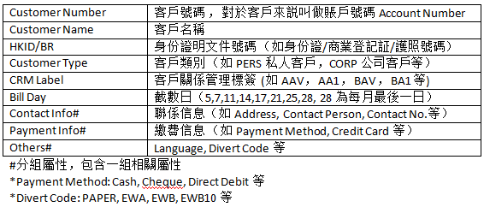
Customer

Slide 8
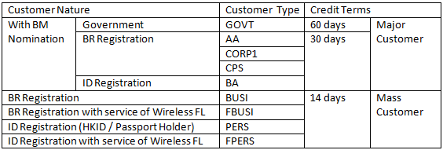
Customer
Customer Type

Slide 9
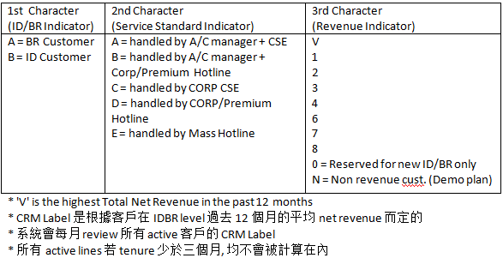
Customer
CRM Label

Slide 10
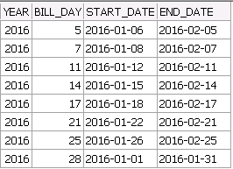
Customer
Bill Day

Slide 11
Subscriber
定義：凡是在數碼通使用了某類服務的用戶就叫做Subscriber。Subscriber是一个使用服務的主体。
主要屬性：
Subscriber Number
Subscriber Name
Status
Rate Plan
Switch On Date
Switch Off Date

Slide 12
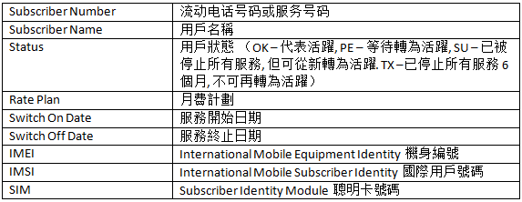
Subscriber

Slide 13
P2 Subr_info_Hist
敏感资料信息。Mask before sending Out
Subscriber Number -> Subr_Num
Subscriber Name -> Subr_Name
Status -> Subr_Stat _Cd
Rate Plan->Rate _Plan_cd
Switch On Date –>Subr_Sw_On_Date
Switch Off Date->Subr_Sw_Off_date
Account Num -> Acct_num 和Cust_num 的关系
Bill Cycle -> Bill_Cycle ,Qu:为什么在这里

Slide 14
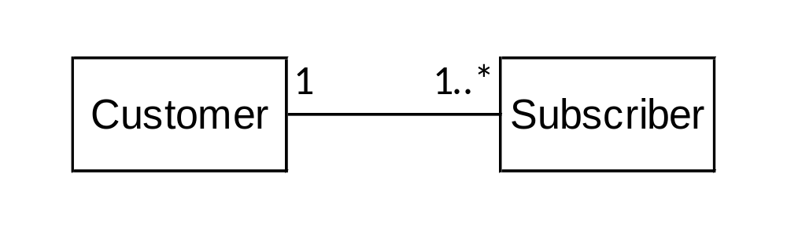
Subscriber
Customer與Subscriber關係
Change Subscriber：Add line / Delete line, Change msisdn
Change Customer: Split or Group Account

Slide 15
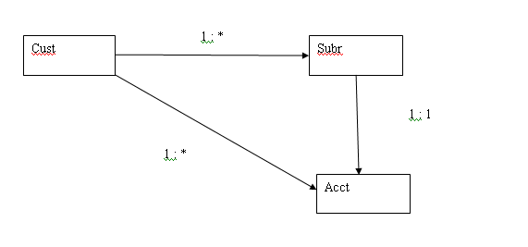
P2 Subr Cust Acct

Slide 16
P2 Profile tranfer case
转SubrNum---正常转
转CustNum ---一停一开
转AcctNum --- 同cust 下转 或不同cust 下转
号码重用 ---- remind only

Slide 17
Rate Plan
月費計劃：一個特定的服务組合。數碼通將根據用戶所登記的Rate Plan提供基礎服務和每月收取相應的費用
每個用戶只有唯一的一個Rate Plan
用戶還可在此Rate Plan的基礎上購買其他的服務
Notes:
Example: colors

Slide 18
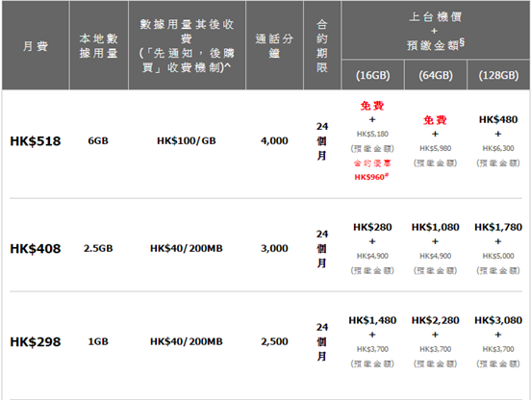
Rate Plan
例子：iPhone 超貼心智能手機計劃

Slide 19

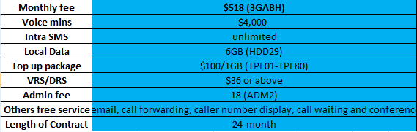
Rate Plan
例子：3GABH

Slide 20
Bill Code
計費代號：在Billing System中用來計算用戶消費金額的代碼
每個用戶根據其所定制的服務會綁定多個Bill Code
一個Rate Plan同時也是一個Bill Code

Slide 21
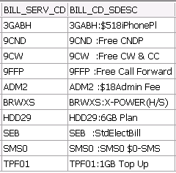
Bill Code
例子：一个购买了3GABH月费计划的用户

Slide 22
P2 Rate Plan的作用
Rate Plan 是什么.--- Rate_Plan_Ref
Rate Plan Cd ？ Bill Cd ?
Rate Plan Ref vs Bill Serv Ref
Rate Plan 去看Business Type
Sample :3GABG ---- Plan & bill Cd
TPN02 ----- TPN02:500MB Top Up
Qu: 客人是否能同时有2个bill cd .2个 plan cd

Slide 23
P2 Invoice and Billing
Qu : bill cycle –是干什么的
Billing 出帐干了些什么
DW 收到invoice 了
简单介绍 inv_header ,inv_detail
奇怪的inv_from_date ,inv_to_date
Billing 层面的 BDF_bill and bdf_event_list

Slide 24
LD Code
合約代號：用來約束用戶必須在合約期限内履行合約規定的内容，中途不能終止服務合約，否則將會被要求賠償一定的違約金額
一個用戶會因所購買的服務種類、個數不同而綁定零到多個LD Code

Slide 25
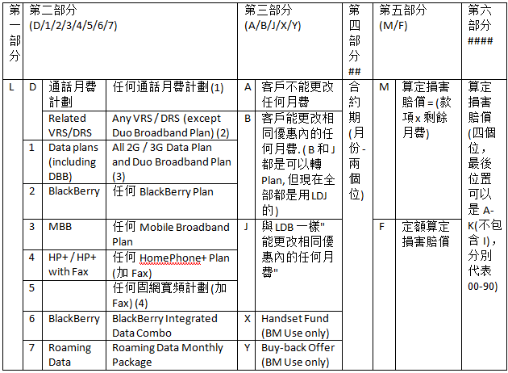
LD Code
Notes:
（1）2G, 3G, 1 Card 2 Numbers, IOM value Pack, Integrated IOM Plan, 3G Integrated Data Combo, etc
（2）SMS Package, CTONE, Music, IOM, Bet-to-win, Traveller, FoneTV, News, PLUS, Market Watch, Games, etc
（3）$28 - $488 3G data, $68 - $298 2G data, $50 DBB, $80 DBB, $78 DBB + IOM, etc
（4）$148 Home BB, $238 Business BB, (加$68傳真專線)etc

Slide 26
Marketing Code
營銷代號：Marketing每次舉行一些市場營銷活動的時候針對每個推廣優惠 (Offer) 都會定義一個相應的市場營銷代號
一個用戶會因所購買的服務種類、個數不同而綁定零到多個Marketing Code

Slide 27
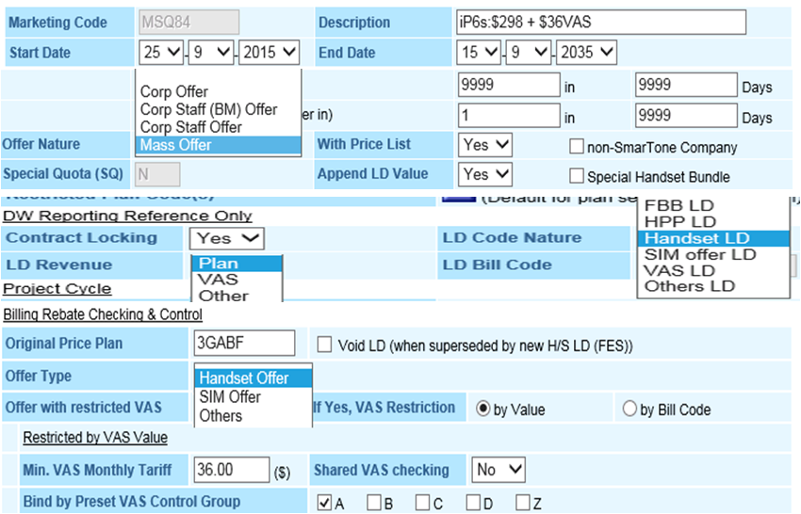
Marketing Code

Slide 28
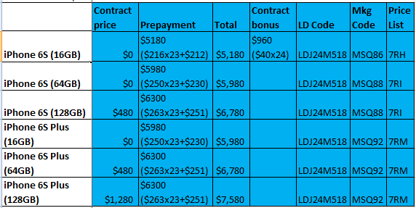
LD Code / Marketing Code
例子：買機上臺優惠 ($518 iPhone 月費計劃)

Slide 29
P2 卖Iphone 7 了
一种销售单 pos invoice (别混淆 invoice）
Pos_inv_header and pos_inv_detail
  Inv_num -> 真是pos的
  Cust_num subr_num -> 不知道的就拖出去打
  Pos_shop_cd ,salesman_cd -> 店和sales
  MKT_CD-> marketing 关心的东西
  LD_CD -> 签约了。被绑了
  RATE_PLAN_CD-> 签约时打算上的plan（不真实）
  LD_EXPIRY_DATE-> 约满的时间IPHONE_PP_PRICELIST
IPHONE_PP_PRICELIST

Slide 30
P2 LD 出现了
Subr_LD_Hist 的作用
  只有Plan才有LD 吗？LD_REVENUE 的作用
  LD的术语 DOA Redemption VOID,Reissue
  LD的术语 “加监” 了
  LD 可以 transfer 的
  导致加监的原因
    1.转LD
    2.Disconnect and reconnect
    3.有钱 卖多部iphone

Slide 31
P2 其他table
bill_servs
Subr_info_hist 里面的buyout num
DW_ETL_DU
BILL_CALL_REC 的inv date
CDR table . GPRS ,SMCIN ,GPRS_C3

Slide 32

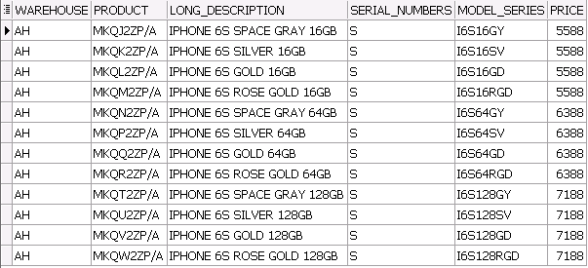
Miscellaneous
Product 產品
Product Type 產品類型
Product Code 產品代號

Slide 33
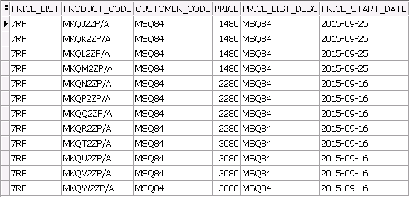
Miscellaneous
Price List 價錢代號

Slide 34

Miscellaneous
Credit Back 回贈：客戶購買產品時根據合約規定先繳納一定的金額，數碼通會根據合約規則每月返回額定金額給客戶
Forfeit 罰金：由於客戶違反合約而終止Credit Back的行爲並沒收剩餘未Credit Back的金額

Slide 35
Miscellaneous
Trade-in：客戶購買產品或服务的時候將舊產品賣給數碼通以抵扣部分應付金額
MNP：Mobile Number Portability 攜號轉台
INP：Internal Number Portability 卡類轉換
Sales Agreement：銷售協議
Invoice：賬單，銷售貨物或提供服務的清單，並附有應付金額的明細
Receipt：收據，買方付款憑據
DOA：Dead on Arrival到貨即損的換貨或維修服務
Refund：退款

Slide 36
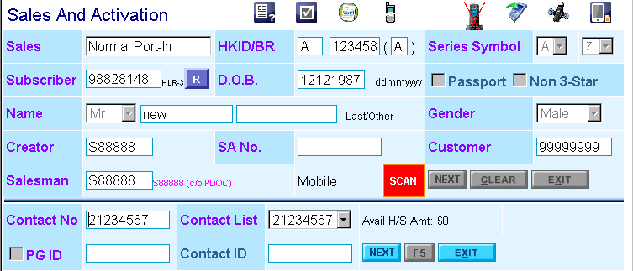
One Dragon Flow
Input basic information (Scan ID / Address)

Slide 37
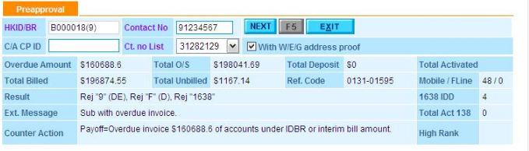
One Dragon Flow
Preapproval

Slide 38
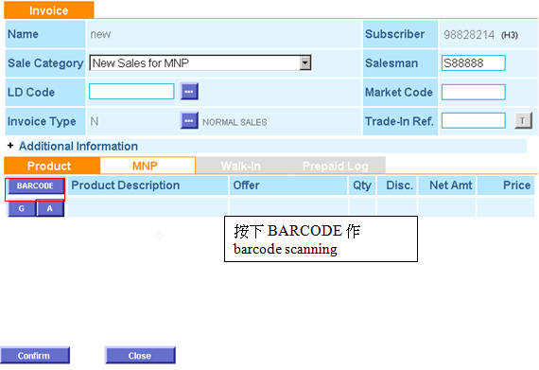
One Dragon Flow
Invoicing (Barcode Scan if purchase product)

Slide 39
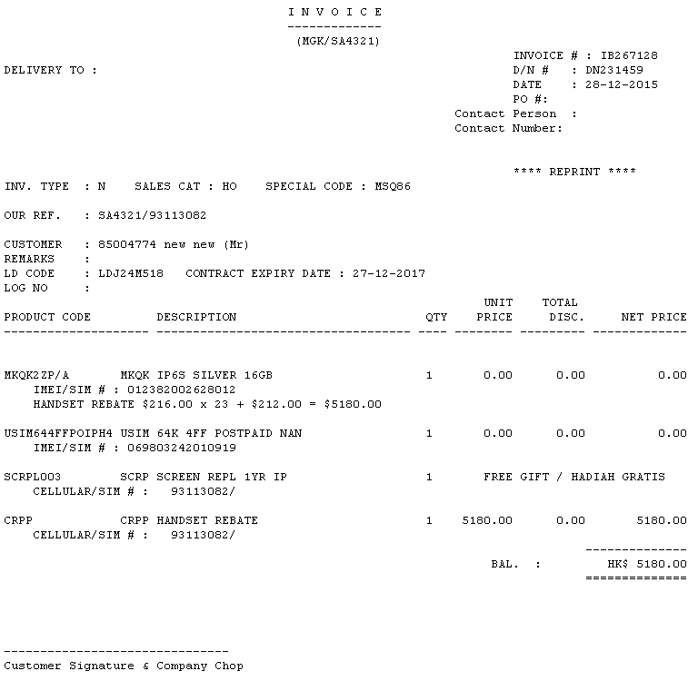
One Dragon Flow
Invoice

Slide 40
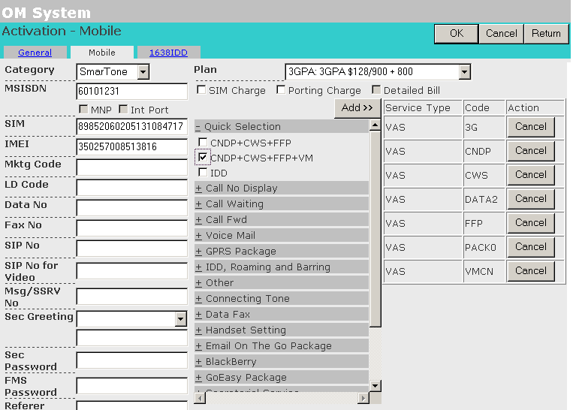
One Dragon Flow
Activation (Input Info Only)

Slide 41
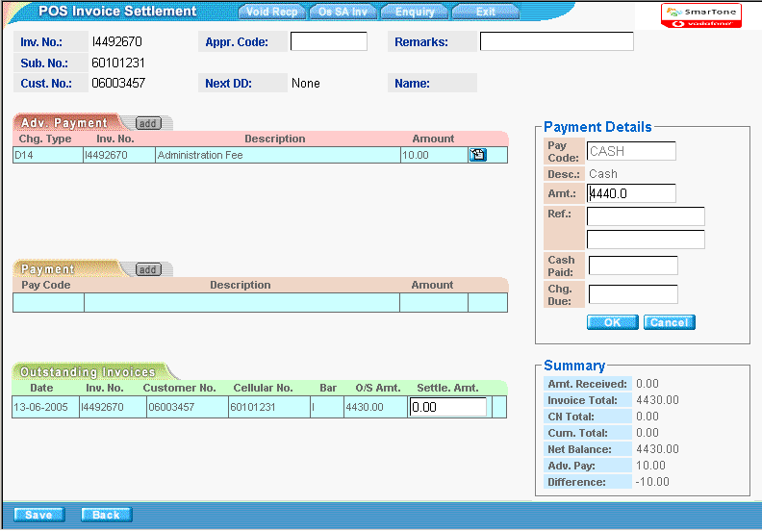
One Dragon Flow
Settlement

Slide 42
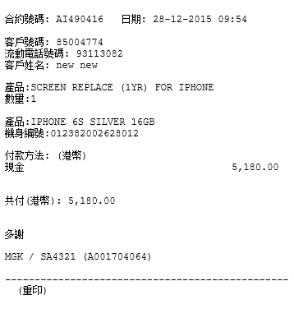
One Dragon Flow
Receipt

Slide 43
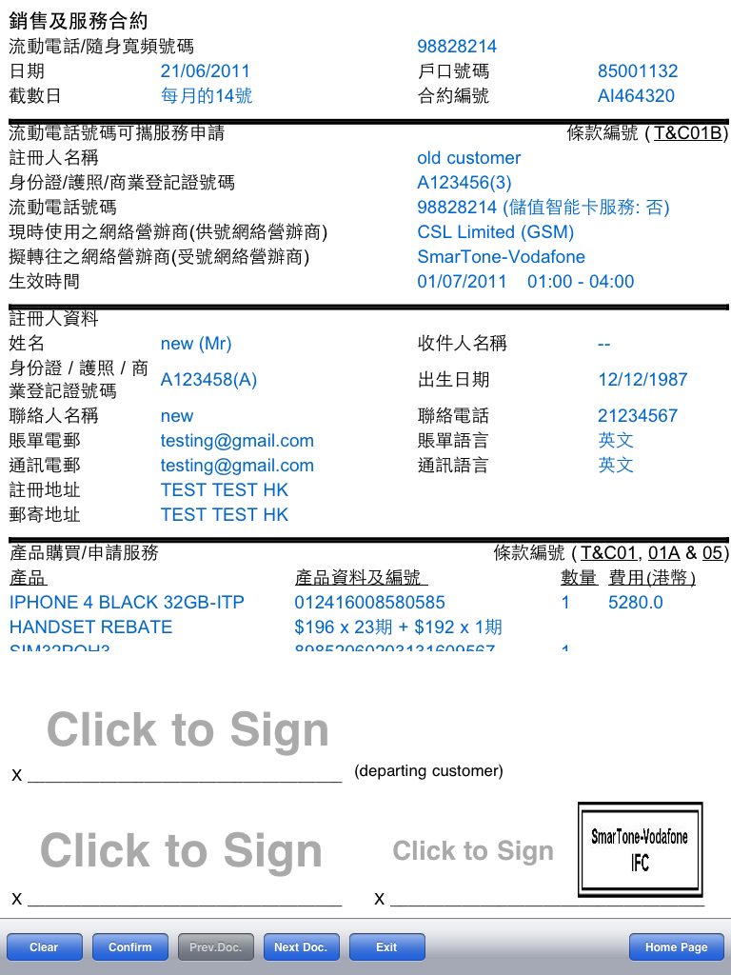
One Dragon Flow
Signature

Slide 44
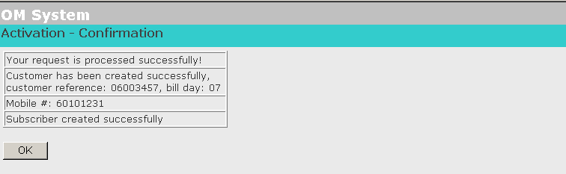
One Dragon Flow
Confirm Activation

